Slide 1
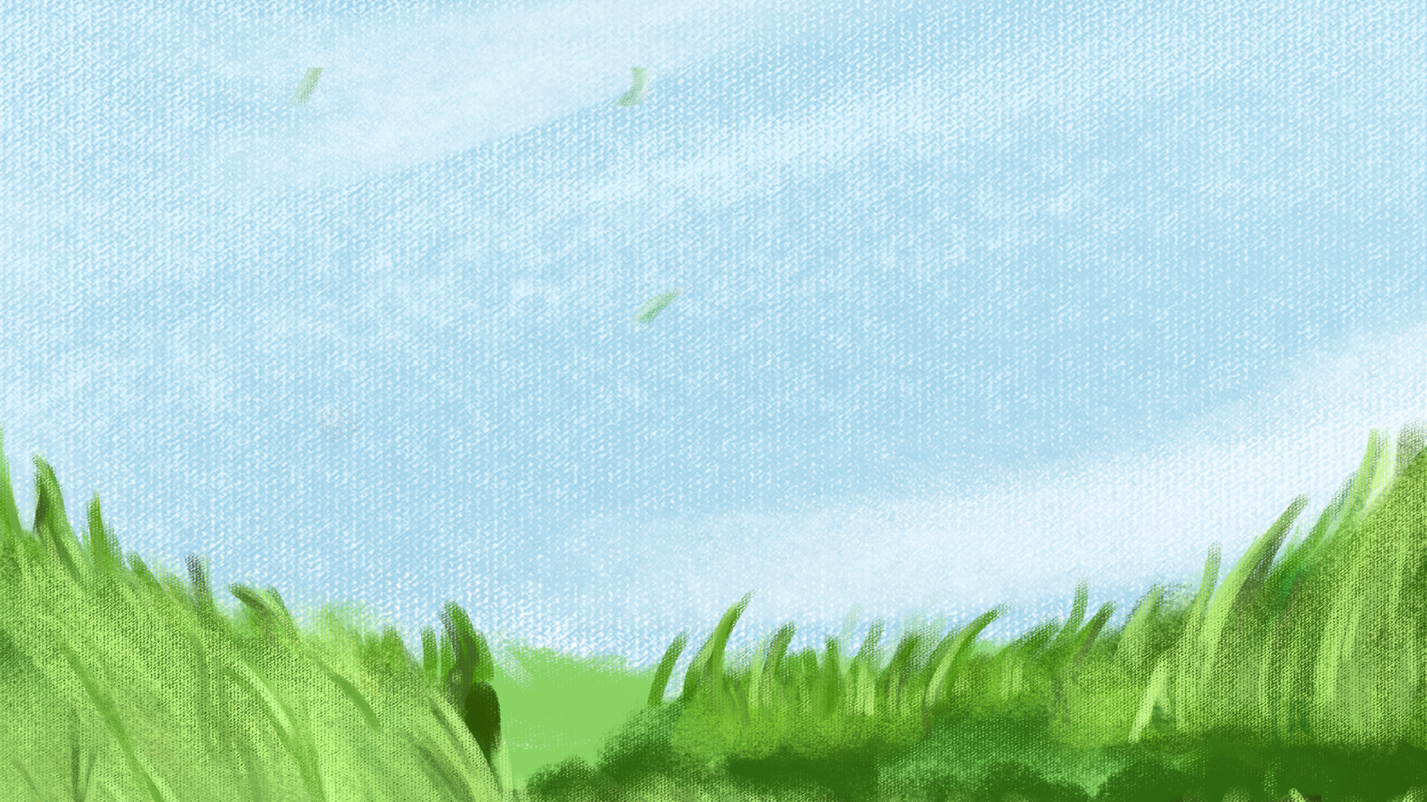
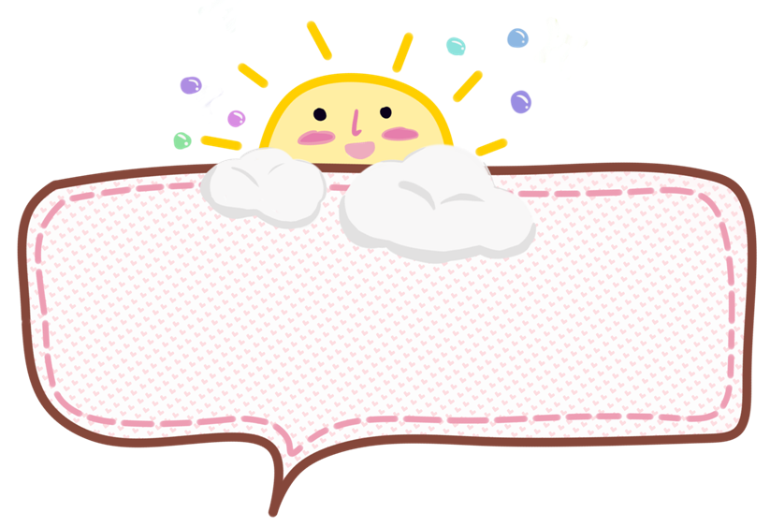


Slide 2


Slide 3


Bẵng đi một vài tuần, chẳng may cậu bé bị ốm.Lúc đã đỡ, phải ở nhà một mình, buồn quá, cậu bé ra ngồi bên cửa sổ. Nhìn sang sân thượng nhà bên, cậu thấy có đàn chim sẻ léo nhéo đến là nhộn. Con bay, con nhảy, có con nằm lăn ra giũ cánh, rồi mổ đùa nhau… nom vui quá.

Slide 4
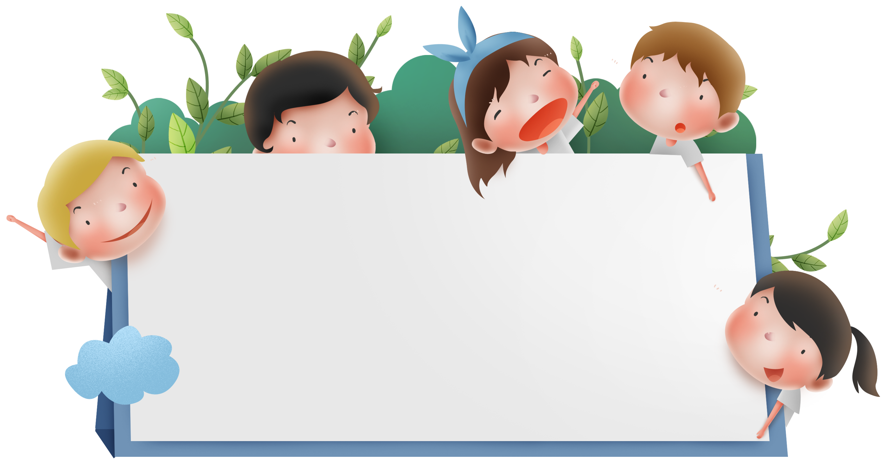


léo nhéo

Slide 5
giũ cánh

Slide 6
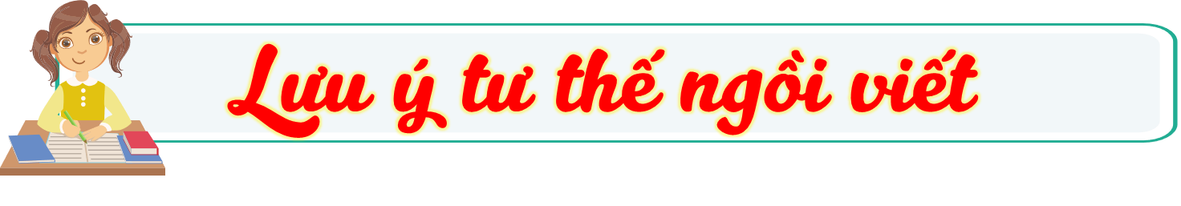

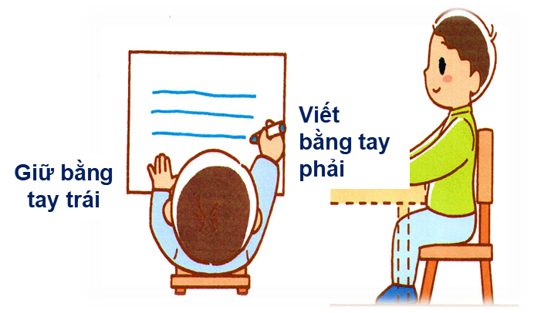



Thẳng lưng, chân đặt đúng vị trí
Khoảng cách từ mắt đến vở 25 – 30cm
1 tay cầm viết, 1 tay giữ trang vở

Slide 7
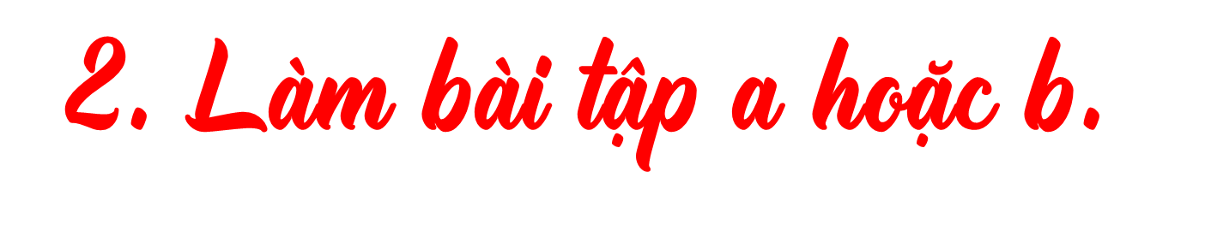

Slide 8

a. Chọn iu hoặc ưu thay vào cho mỗi
- Gió hiu hiu thổi.
- Chúng em lưu luyến chia tay cô giáo.
- Lửa cháy liu riu.
- Ông em có bộ sưu tập tem thư.

Slide 9
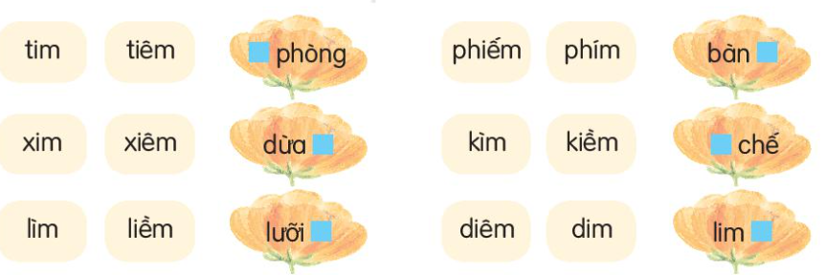
b. Chọn tiếng phù hợp thay cho ô vuông.

Slide 10

Đặt 2 câu với từ ngữ tìm được ở bài tập 2

Slide 11
M:
- Em đã được tiêm phòng bệnh sởi.
- Mặt trăng hình lưỡi liềm.

Slide 12

Xem lại nội dung được ôn tập trong tiết học.
Luyện đọc lại các bài đọc
Chuẩn bị tiết sau.

Slide 13



